Slide 1
Endless Attack +Light.js
20502 권기동

Slide 2
게임소개
닷지 + 슈팅 + 플랫포머

Slide 3
시연

Slide 4


Slide 5
Light.js
기능반 엔진 개량 프로젝트의 일환
Phaser프레임워크의 구조에서 영감을 얻음
크로스브라우징 이슈에다.. 버그에다..
메인 게임 제작 부진의 원인
문제가 많아 일단 Github에서 삭제

Slide 6
Light.js
Game
Asset
Timer
Point
Rectangle
Camera
StateManager
State
Input
Keyboard
Mouse
Entity
EntityContainer
Sprite
TextField
Physics
Body

Slide 7
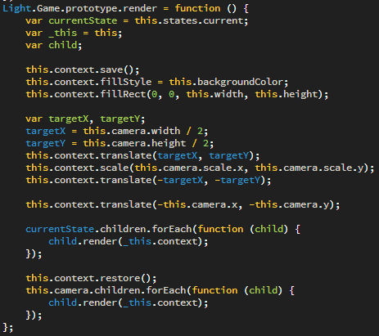
Light.js 핵심알고리즘 – 렌더 구조

Slide 8
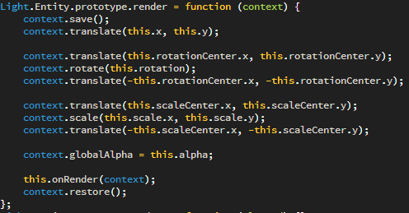
Light.js 핵심알고리즘 – 렌더 구조

Slide 9
느낀점
프레임워크 설계는 재밌다
너무 재밌어서 본 게임을 만들 수가 없다
다른 사람이 쓸 무언가를 만들 때는 문서화를 잘하자

